Slide 1

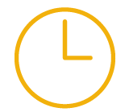
Assegni integrativi
Rendita vitalizia
Indennità Fine Rapporto
Trattamento Fine Rapporto
Assegni integrativi
Rendita vitalizia
Indennità Fine Rapporto
Trattamento Fine Rapporto

Slide 2
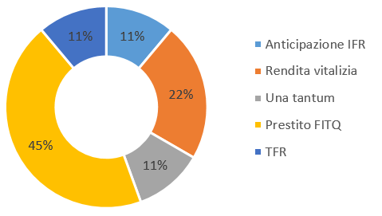
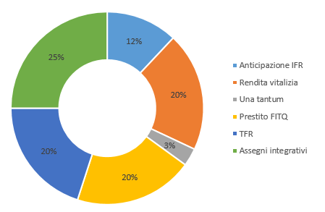
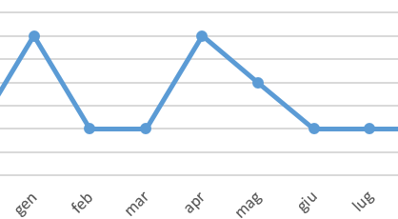
Iscritti
2000 pensionati
3000 in servizio
Pratiche mese
In lavorazione 5
Chiuse 4
Pratiche anno
In lavorazione 5
Chiuse 100
Distribuzione Pratiche
1 Anticipazione IFR
Trend lavorazione pratiche
Mese corrente
Row Labels | Count of tipologia pratica
Anticipazione IFR | 1
Rendita vitalizia | 2
Una tantum | 1
Prestito FITQ | 4
TFR | 1
4 Anticipazione IFR
2 TFR
6 Piccolo prestito
Mese corrente
Anno corrente
Row Labels | Count of tipologia pratica
Anticipazione IFR | 12
Rendita vitalizia | 20
Una tantum | 3
Prestito FITQ | 20
TFR | 20
Assegni integrativi | 25
Anno corrente

